Slide 1

Entwurfsphase
Carina Weber, Jan Benedikt Schwarz, Johannes Werner, Noel Schuhmacher, Sascha Rapp, Simon Grafenhorst

Slide 2
Inhalt
Übersicht
Packages
Videoverarbeitung
Memento
Strategie
Weitere Entwurfsmuster
Implementierungsphase

Slide 3
Übersicht
Utility
Model
GUI
Undo / Redo
Memento
Notes:
GUI stößt Utility an
Utility verändert Model
Model wird von GUI angezeigt

Slide 4
Packages
Utility
Laden und Speichern
Konvertieren
Filter Anwenden
Berechnen
Model
Videodaten
Graphen
GUI
Undo / Redo
Memento

Slide 5
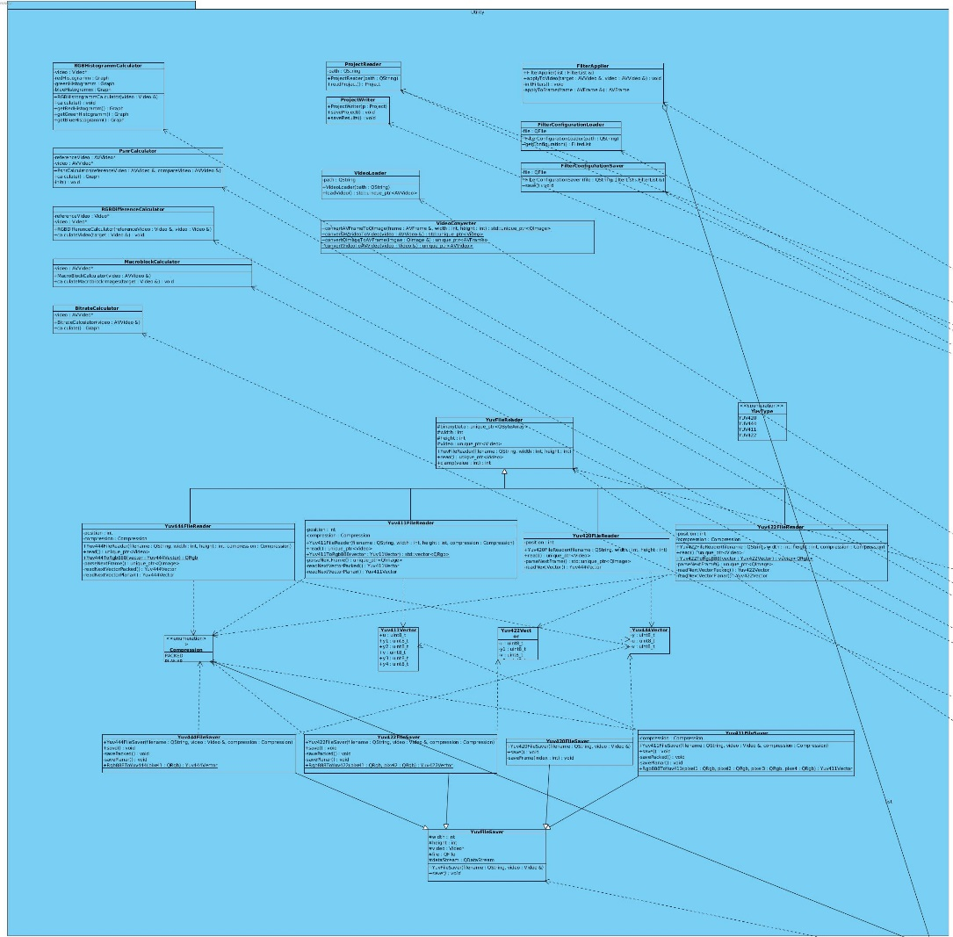
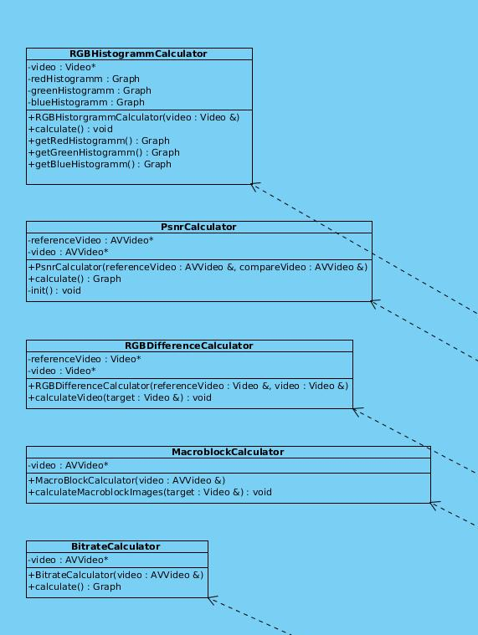
Das Utility Package

Slide 6
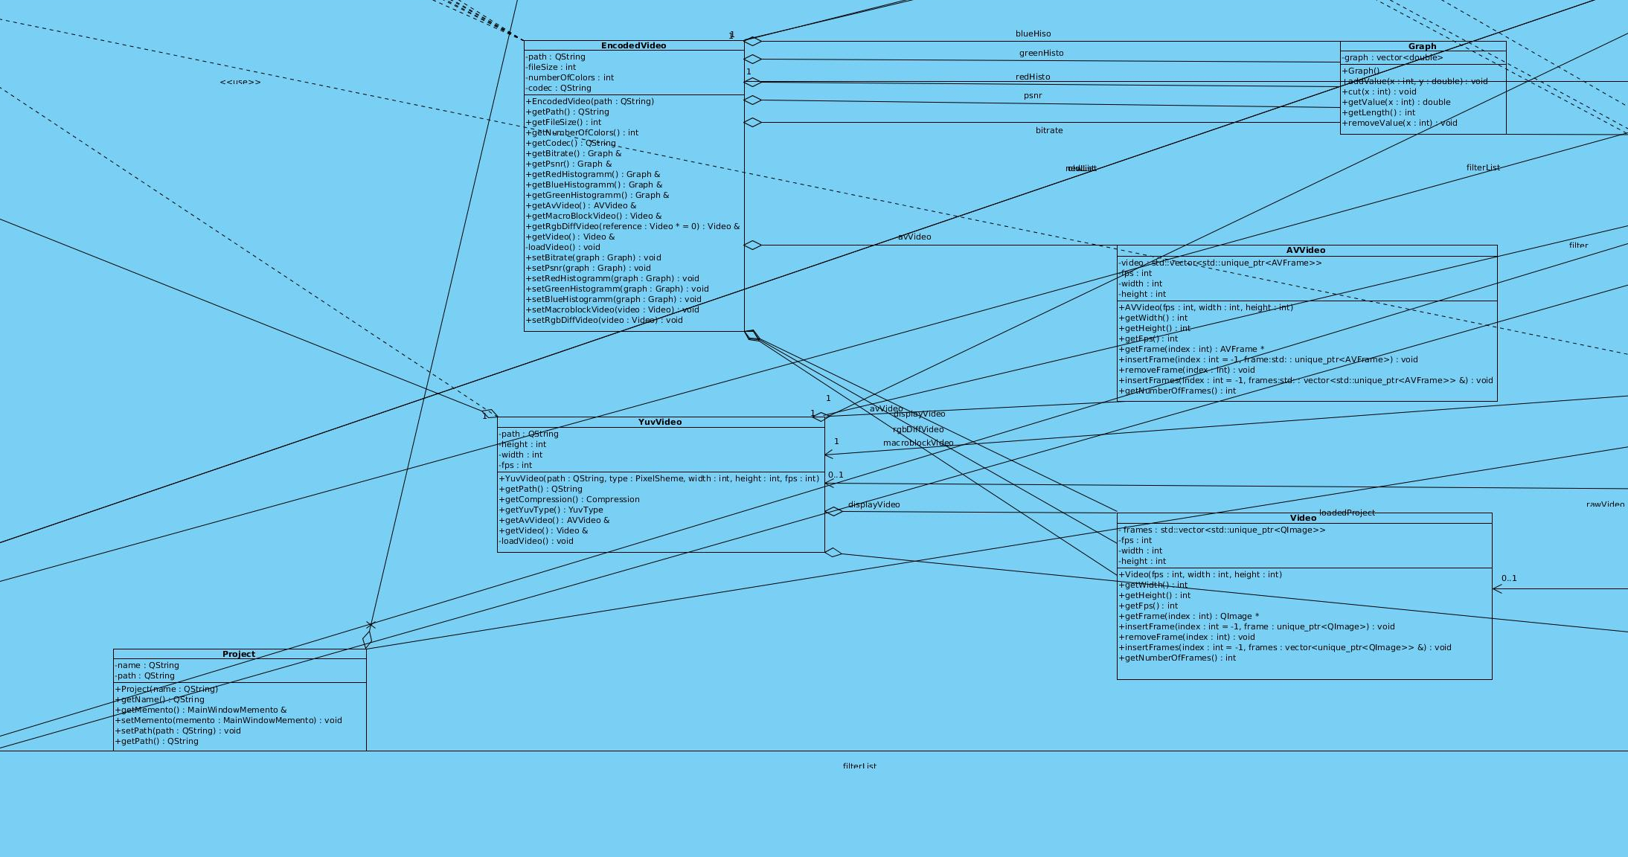
Das Model
YUVVideo
YUV Metadaten: PixelScheme, Auflösung, usw.
EncodedVideo
Bitrate, RGBDifference, MacroBlockVideo
Video
AVVideo
Project
Graph

Slide 7
Videoverarbeitung: Modifizieren
YUVFileReader
Converter
String
Video
AVVideo
Converter
FilterApplier
Video
AVVideo
YUVFileSaver

Slide 8
Videoverarbeitung: Abspielen
VideoLoader
Converter
String
AVVideo
Video
FrameView
VideoPlayer
QImage

Slide 9
Memento
Warum?
Laden / Speichern ein Musskriterium
Kapselung der Daten
Implementierung
Project
FilterTabMemento
AnalysisBox ContainerMemento
AnalysisTabMemento
MainWindowMemento
AnalysisBox Memento

Slide 10
Strategie
Lesen und Speichern von YUV Videos
Verschiedene Typen von YUV
YUV411
YUV420
YUV422
YUV444
Unterschiedlich viele Bits pro Pixel
Mehrere Bilder überlagern / Array aus Makroblöcken

Slide 11
Strategie
YUVFileReader
+read(): Video*
YUV411FileReader
YUV411FileReader
YUV411FileReader
YUV411FileReader
Notes:
Außerdem weitere Entwurfsmuster: Lazy Load zum Berechnen, erste wenns gebraucht wird
Singleton beim Undo Stack
NullObject bei Filtern
Adapter: Ffmpeg Aufrufe
Proxy: ForwardPlayer leitet input weiter an andere Klassen
Commands mit Undo commands
Iterator: Videos Qimages

Slide 12
Weitere Entwurfsmuster
Lazy Load bei EncodedVideo
Singleton beim Undo Stack
NullObject bei Filtern
Adapter für FFmpeg Aufrufe
Proxy, da ForwardPlayer Aufrufe weiterleitet
Commands mit UndoCommands
Videos werden mithilfe von Iterators abgespielt

Slide 13
Implementierungsphase
Vorhandene Prototypen
Klassen- und Sequenzdiagramme
Projektplan
Notes:
Prototypen:
YUV Laden und Speichern
FFMpeg Dekodieren
Qimages anzeigen

Slide 14
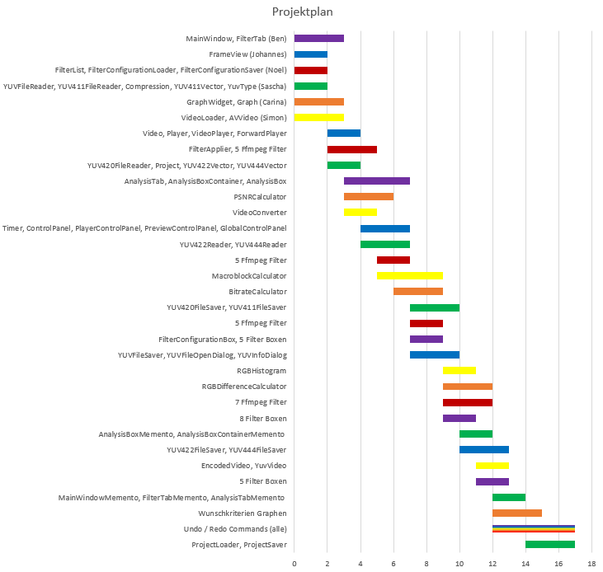
Implementierungsphase

